Slide 1
Hesaplamalı Anlambilim Final Çalışması
LLM'lerde Matematiksel Problem Çözme için Farklı LoRA İnce Ayar Yaklaşımlarının Değerlendirilmesi
Muhammet Emin AYDINALP
25501819
1 / 8

Slide 2
Problem ve Motivasyon
• Matematiksel sözel problemler LLM'lerde akıl yürütmeyi ölçmek için kullanılır.
• Modelin nicelikleri ayırması, ilişkileri kurması ve hesap sırasını takip etmesi gerekir.
• Bu çalışmada öğretmen çözümüyle yapılan küçük güncellemelerin etkisi incelendi.
M1'in yanlış yaptığı bir soru öğretildiğinde, bu bilgi benzer sorulara ve bağımsız test kümesine aktarılabilir mi?
2 / 8

Slide 3
Veri ve Modeller
GSM8K_TR
Qwen3.5-4B
gpt-oss-120b
Türkçe matematiksel sözel problem veri kümesi
Temel model, çalışmada M1 olarak kullanıldı
Öğretmen çözümü ve benzer soru üretimi
• Sabit test kümesi: 500 soru
• Eğitim kümesi: M1'in yanlış yaptığı ve öğretmen modelle doğrulanan 500 soru
• Eğitim ve test kümeleri arasında çakışma yoktur.
3 / 8

Slide 4
Deney Akışı
1
2
3
4
M1 GSM8K_TR üzerinde değerlendirilir.
→
Yanlış çözülen sorular belirlenir.
→
Öğretmen modelden doğru çözüm alınır.
→
Aynı yapıda benzer soru üretilir.
↓
5
Aktif adapter'dan aday adapter oluşturulur, tek soru-cevap çiftiyle 3 epoch eğitilir.
↙
↘
Selective kararı
Blind kararı
Benzer soru doğruysa aday adapter kabul edilir. Yanlışsa güncelleme geri alınır.
Benzer soru sonucu kaydedilir. Doğru ya da yanlış olsa da güncelleme tutulur.
↘
↙
6
Benzer sorular üzerinde genel değerlendirme yapılır.
↓
7
Bağımsız final test kümesinde karşılaştırma yapılır.
4 / 8

Slide 5
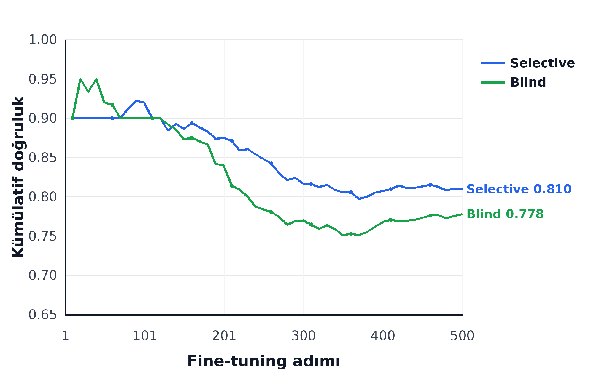
Benzer Soru Başarısı
405 / 500
Selective doğru sayısı, doğruluk 0.810
389 / 500
Blind doğru sayısı, doğruluk 0.778
Benzer soru ölçütünde Selective, zararlı görünen güncellemeleri elediği için öne çıktı.
5 / 8

Slide 6
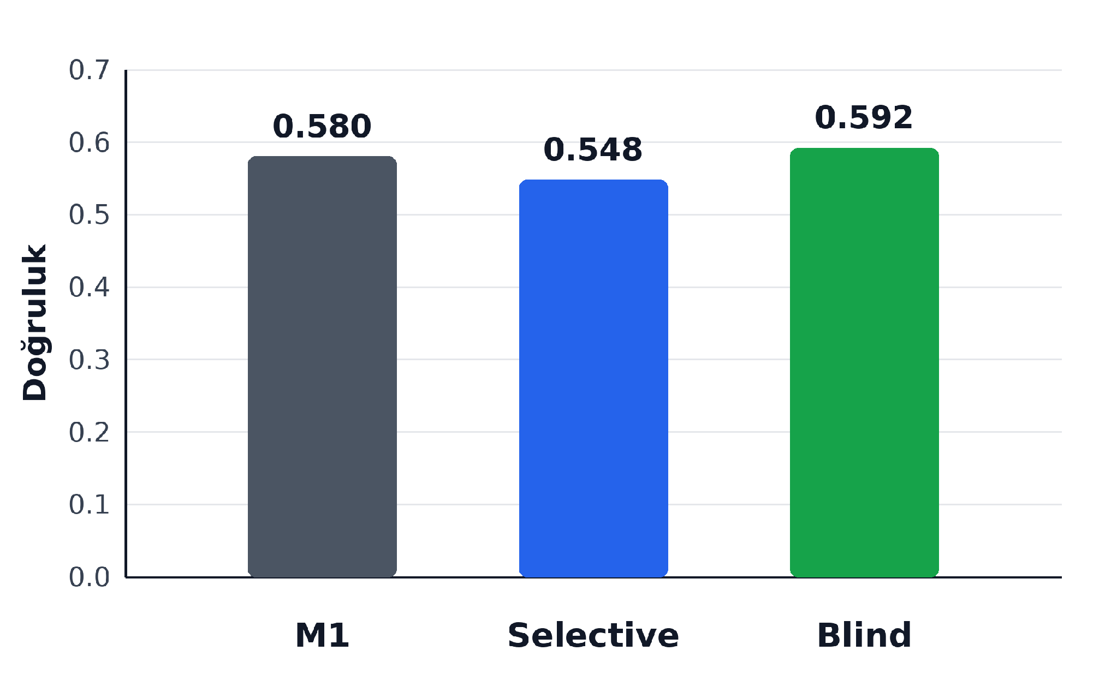
Bağımsız Test Başarısı
Model | Doğruluk Oranı | Doğruluk
M1 | 290 / 500 | 0.580
Selective | 274 / 500 | 0.548
Blind | 296 / 500 | 0.592
6 / 8

Slide 7
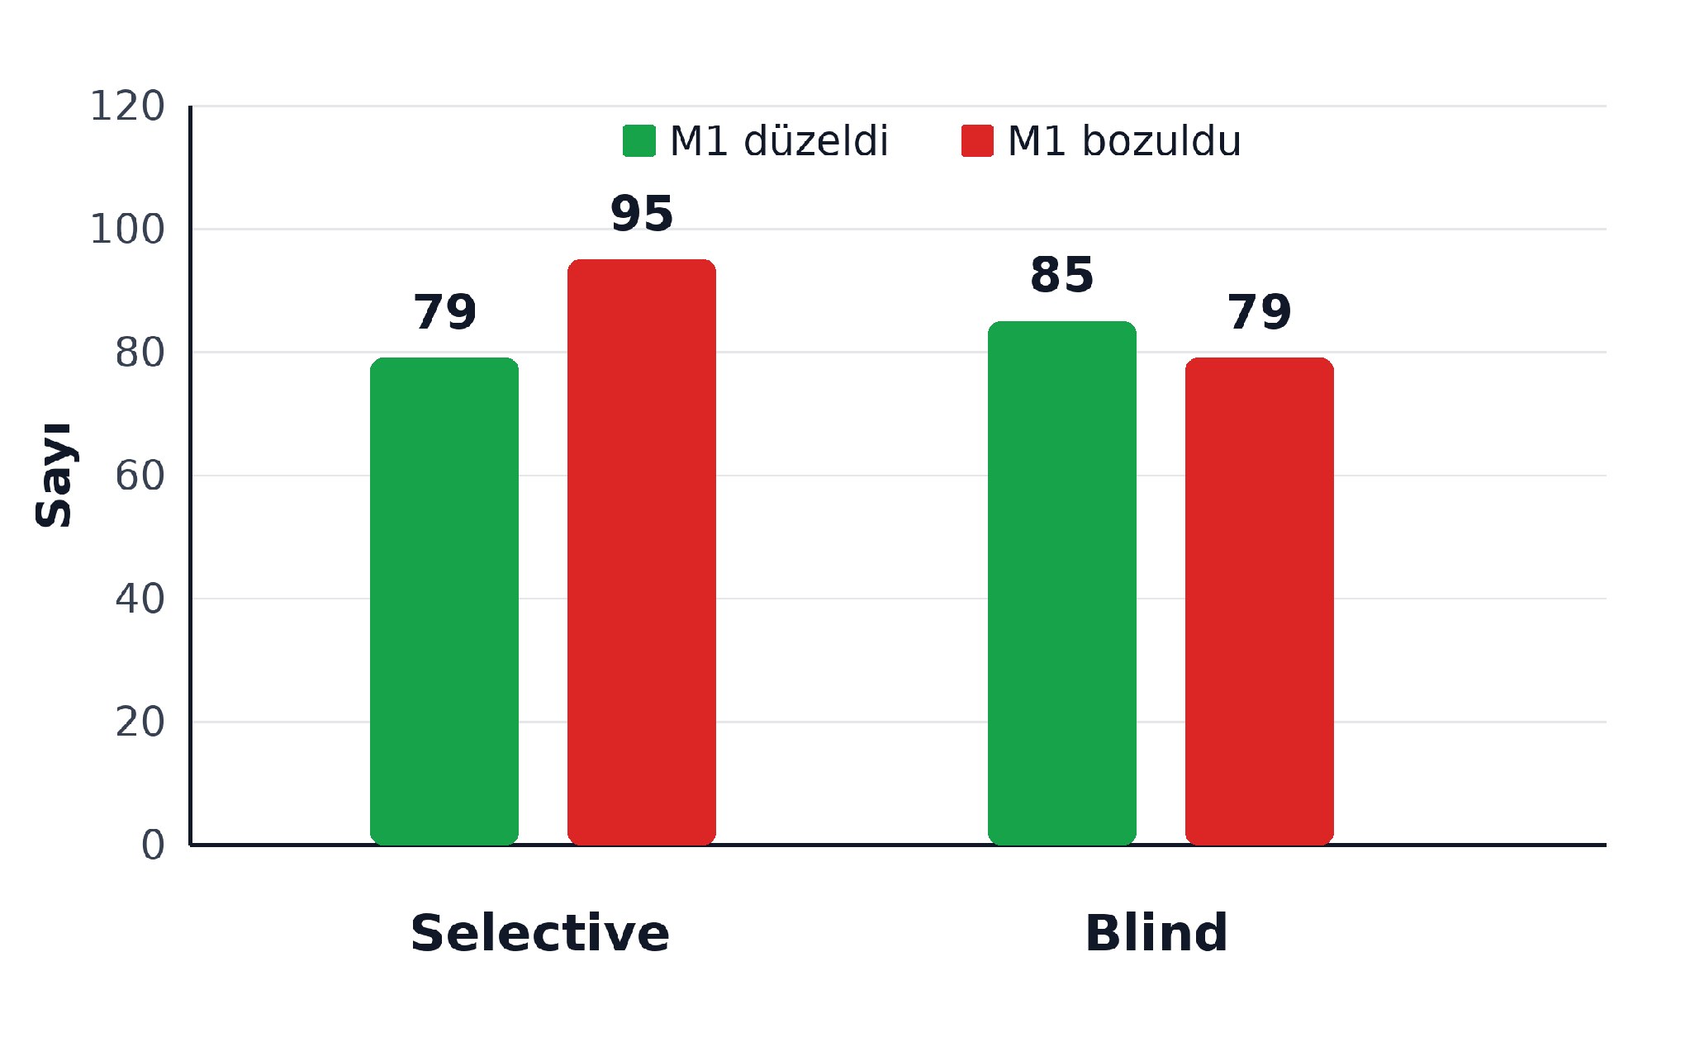
Düzeltme ve Bozma Dengesi
• Selective: 79 eski hatayı düzeltti, 95 eski doğruyu bozdu.
• Blind: 85 eski hatayı düzeltti, 79 eski doğruyu bozdu.
• Net etki: Selective -16, Blind +6.
7 / 8

Slide 8
Sonuç
• Öğretmen çözümüyle yapılan tek örneklik LoRA güncellemesi benzer sorulara aktarım sağlayabiliyor.
• Benzer soru başarısı bağımsız test başarısını doğrudan garanti etmiyor.
• Selective yerel başarıda daha iyi, final testte daha zayıf kaldı.
• Blind daha basit olmasına rağmen bu deney koşullarında daha iyi genelledi.
Gelecek Çalışmalar
• Gelecek çalışmalarda genel performansı koruyacak güncelleme kabul kuralları geliştirilebilir.
• Daha çok veri seti ile ve farklı çözümler ile eğitim yapılabilir.
• Sadece sayısal cevap değil de çözümün tamamına odaklanan değerlendirme metrikleri kullanılabilir.
8 / 8

